Slide 1
Direzione Didattica Statale Gragnano 2 «Oreste Lizzadri»
La Dirigente Scolastica
Prof.ssa Angela Renis
aa.ss. 2022-23, 2023-24, 2024-25

Slide 2
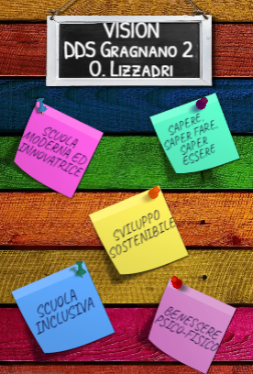
La nostra Vision di una scuola moderna ed innovativa, aperta a tutti e a ciascuno, attenta ai bisogni degli alunni e al loro benessere psico-fisico in un sistema integrato di saperi formali ed informali, si esplica attraverso tre percorsi:
Noi… scuola inclusiva che cura le potenzialità individuali e il benessere psico-fisico degli alunni
Noi… scuola del sapere, del saper fare, del saper stare con gli altri
Noi… scuola attenta allo sviluppo sostenibile in un mondo sempre più interconnesso

Slide 3
Educare e Formare Cittadini Consapevoli e Responsabili
Valorizzare la diversità
Favorire l’apprendimento come costruzione personale progressiva
Prevenire l’insuccesso scolastico
Riaffermare valori importanti quali la solidarietà, il rispetto dei diritti, il rispetto della legalità, il rispetto dell’ambiente
Contribuire all’assunzione di un corretto stile di vita e di una sana alimentazione
Riconoscere il valore della lettura come recupero e potenziamento delle strumentalità di base e come strumento per la comprensione del mondo
Ricercare il benessere del singolo e della comunità
Potenziare l’uso delle tecnologie multimediali
Sviluppare le discipline STEM
Rafforzare il pensiero computazionale
Educare al bello, all’arte, alla musica e affinare il gusto estetico
Promuovere il confronto interculturale e diffondere la cultura europea

Slide 4
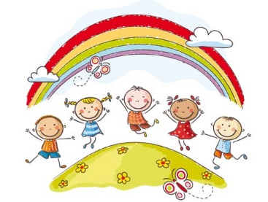
Percorso di Miglioramento Il grano della speranza
L’emergenza sanitaria da COVID 19 ha minato seriamente il benessere psicofisico, gli apprendimenti e lo sviluppo dei nostri alunni, ha cristallizzato le disuguaglianze e le precarietà socioeconomiche.
Occorre garantire una svolta, riaffermare con forza che l’educazione rappresenta la garanzia per i nostri bambini di progettare e scegliere il loro futuro. In quest’ottica la scuola deve necessariamente riappropriarsi della sua armoniosa opera di formazione con autorevolezza e spirito propulsivo.
Il grano della speranza rappresenta il percorso progettuale che la DDS Gragnano 2 si propone di portare avanti. Assumendo come incipit l’emblema del grano come rinascita, la scuola si prefigge di donare agli alunni cura, attenzione, sorrisi, certezze, rassicurazioni e si sostanzia in una scuola che agisce per recuperare tempi di apprendimento, per colmare vuoti, per irrobustire la motivazione allo studio, per assicurare la pienezza della relazione, per educare alla bellezza e alla sostenibilità, per valorizzare le diversità.
Si ricomincia così… a piantare, curare e irrorare semi dai quali possano germogliare alte, robuste e dorate spighe di grano.

Slide 5
AREE DI INTERVENTO

Slide 6
Piano di Miglioramento Il grano della speranza
FUTURO AL CENTRO
Saperi e Competenze
Continuità
Competenze di base
CRESCO RESPONSABILE E CONSAPEVOLE
Ambiente e territorio
Inclusività
Identità personale e collettiva
Clil
Coding
Continuità
Erasmus Plus
eTwinning
Lettura
Potenziamento linguistico e matematico
Pnsd
Pon
Stem
Alimentazione
Ambiente
Bullismo e Cyberbullismo
Emozioni
Inclusione
Legalità
Musica
Motoria
Teatro
Unicef

Slide 7
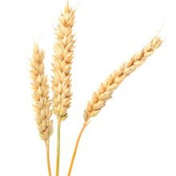
…Continua a piantare i tuoi semi, perché non saprai mai quali cresceranno, forse lo faranno tutti…
A. Einstein

